Slide 1
أهَمُّ الْـمَنَاطِقِ السِّيَاحِيَّةِ فِي الْأَرْجَنْتِين
Dr. Ehab Atta

Slide 2
1- ما سِرُّ البُحَيْرَةِ الوَرْدِيَّةِ في المَكْسِيك؟
2- أهَمُّ الْـمَنَاطِقِ السِّيَاحِيَّةِ فِي الْأَرْجَنْتِين
3- مَطَارُ إسْطَنْبُولَ الْجَدِيدُ
4- طُوكيُو تحْتَفِلُ بِعِيدِ مِيلادِهَا الـ150
5- مُخْتَرِعٌ فِلِبِّينِيّ يَبْتَكِرُ سَيَّارَةً طائِرَة

Slide 3
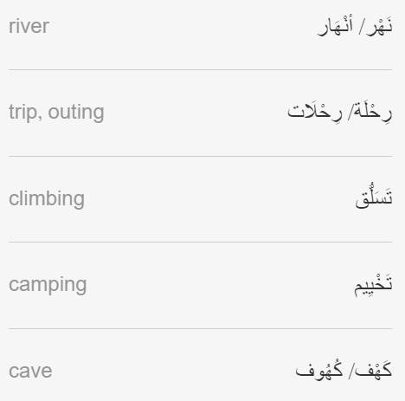
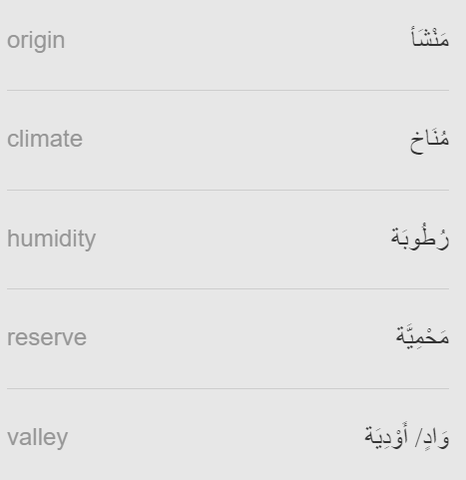

Slide 4
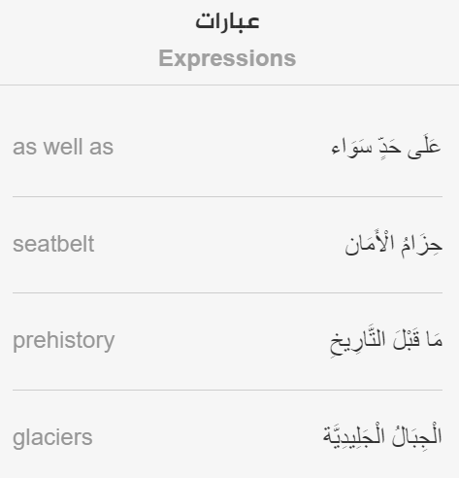

Slide 5
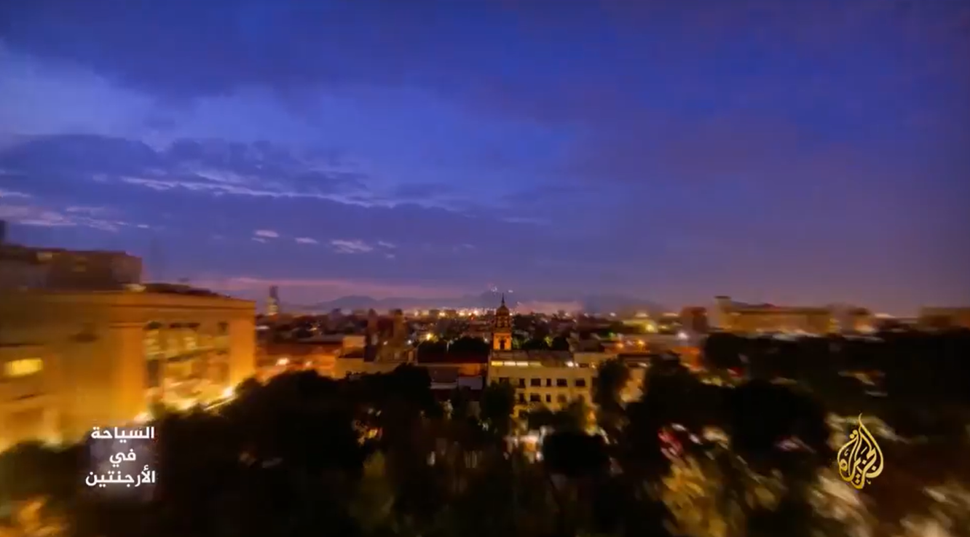
https://learning.aljazeera.net/ar/node/20957

Slide 6
نَتَوَجَّهُ الْيَوْمَ إلَى مَنْشَأِ رَقْصَةِ التَّانْغُو. دَوْلَةٌ تَتَمَيَّزُ بِالْعَدِيدِ مِنَ الْأَمَاكِنِ السِّيَاحِيَّةِ وَالتُّرَاثِ الثَّقَافِيِّ عَلَى حَدٍّ سَوَاء. لِنَتَعَرَّفَ إلَى هَذِهِ الدَّوْلَةِ. شُدُّوا أحْزِمَةَ الْأَمَانِ بِشَكْلٍ جَيِّد، بَدَأَتِ الرِّحْلَةُ.
الْأَرْجَنْتِينُ عَاصِمَتُهَا بوِينُوس آيْرِس. تَقَعُ فِي جَنُوبِ أمْرِيكَا الْجَنُوبِيَّة. اللُّغَةُ الْإسْبَانِيَّةُ هِيَ الْلُّغَةُ الرَّسْمِيَّة. وَعُمْلَتُهَا هِيَ الْبِيزُو. يُمْكِنُ زِيَارَتُهَا فِي أيِّ وَقْتٍ مِنَ السَّنَة. مُنَاخُهَا دَافِئٌ وَيَمِيلُ لِلرُّطُوبَةِ فِي فَصْلِ الصَّيْفِ. أمَّا شَهْرُ يُولْيُو فَيُعْتَبَرُ الْأَشَدَّ بَرْدًا فِي فَصْلِ الشِّتَاءِ.
بَاتَاغُونْيَا الْوَاقِعَةُ جَنُوبَ الْبِلَادِ هِيَ بُقْعَةٌ مَحْمِيَّةٌ تَجْذِبُ هُوَاةَ الرِّيَاضَةِ وَالطَّبِيعَةِ.

Slide 7
نَبْدَأُ رِحْلَتَنَا مِنْ شَالْتِن الَّتِي مَا زَالَتْ تُحَافِظُ عَلَى طَابَعِهَا الْقَرَوِيِّ التَّقْلِيدِيّ. وَهِيَ الْمَعْرُوفَةُ بِأَوْدِيَتِهَا، جِبَالِهَا الْخَضْرَاء، أنْهَارِهَا وَبُحَيْرَاتِهَا. كَمَا تُعْتَبَرُ الْعَاصِمَةَ الرَّسْمِيَّةَ لِلرِّحْلَاتِ سَيْرًا عَلَى الْأَقْدَامِ فِي الْأَرْجَنْتِين. وَيُمْكِنُ الْقِيَامُ بِالْعَدِيدِ مِنَ النَّشَاطَاتِ فِي هَذِهِ الْبُقْعَةِ: رُكُوبُ الْخَيْلِ، تَسَلُّقُ الْجِبَالِ، التَّخْيِيمُ، مُشَاهَدَةُ الطُّيُورِ وَصَيْدُ الْأَسْمَاكِ. كَمَا التَّمَتُّعُ بِمَنَاظِرِ الطَّبِيعَةِ وَالْتِقَاطُ الصُّوَر.
وَلَابُدَّ مِنْ زِيَارَةِ الْحَدِيقَةِ الْوَطَنِيَّةِ لِلْجِبَالِ الْجَلِيدِيَّةِ الَّتِي تَحْتَوِي عَلَى أكْثَر مِنْ ٣٥٠ جَبَلًا، أشْهَرُهَا بَارِيتُو مُورِينُو، حَيْثُ يُمْكِنُنَا التَّسَلُّقُ وَالْمَشْيُ.
وَمِنَ الْوِجْهَاتِ الْبَتَاغُونِيَّةِ الْجَمِيلَةِ لَاغُونَاتُورِي، تَسْتَغْرِقُ الطَّرِيقُ مَا يُقَارِبُ السِّتَّ سَاعَات. وَطَوَالَ الرِّحْلَةِ، نَسْتَمْتِعُ بِمَنْظَرِ قِمَّةِ سِيرُو الرَّائِعَة.
وَنَنْتَقِلُ إلَى كُوِيفَا دُوَلامَانُوس، أيْ كَهْفُ الْأَيَادِي فِي بَاتَاغُونْيَا الَّتِي تُعَدُّ نَمُوذَجًا خَاصًّا وَاسْتِثْنَائِيَّةً فِي فَنِّ الرُّسُومَاتِ وَتَصَامِيمِ الْكُهُوفِ مِنْ عُصُورِ مَا قَبْلَ التَّارِيخِ.
وَمِنْ أشْهَرِ الْأَكْلَاتِ التَّقْلِيدِيَّةِ بُروفَالِيتَا، وَهِيَ عِبَارَةٌ عَنْ شَرَحَاتِ الْجُبْنَةِ الْمَقْلِيَّةِ مَعَ الصَّلْصَةِ الْخَضْرَاء اللَّذِيذَة ِتشِمِي تشُورِي.
يَوْمٌ جَدِيدٌ وَمَدِينَةٌ جَدِيدَة، إلَى اللِّقَاء.

Slide 8


